Slide 1

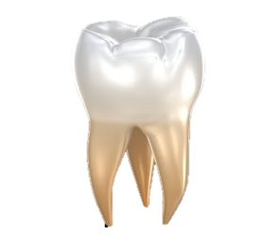
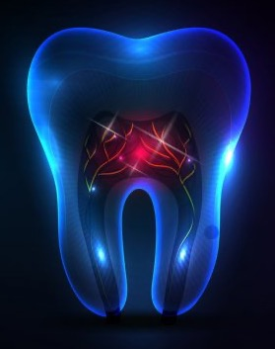

Présentation de l’Odontologie ou
la profession de Chirurgien-Dentiste :
Études, modes d’exercice, spécialités

Slide 2
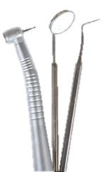
La profession de Chirurgien-dentiste
La pratique de l'odontologie comporte la prévention, le diagnostic et le traitement des maladies congénitales ou acquises, réelles ou supposées, de la bouche, des dents, des maxillaires et des tissus attenants, dans le respect des modalités fixées par le code de déontologie de la profession mentionné à l'article
Article L4141-1

Slide 3
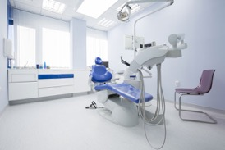
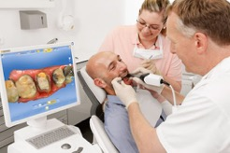
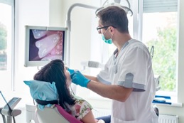
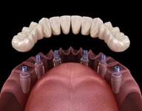
La profession de Chirurgien-dentiste
Prévention
Thérapeutique
Qualité des soins

Slide 4

Soins centrés sur le patient
Savoir interroger et communiquer efficacement
Aider à faire changer les comportements influant sur la santé
Adopter une approche préventive

Slide 5


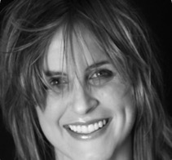



Soins centrés sur le patient
Réhabilitation de la fonction bucco-dentaire
Amélioration de la qualité de vie
Dispenser des soins à l’échelle de toute une population

Slide 6
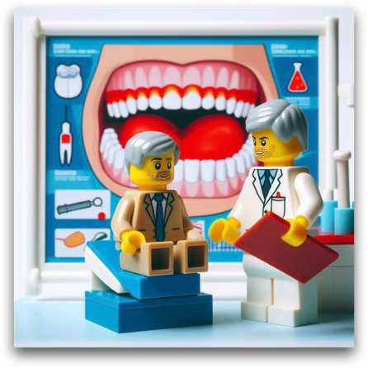
ORGANISATION DES ÉTUDES
Les études d’odontologie conduisent au titre de Docteur en Chirurgie-Dentaire
Elles durent 5 années après le PASS ou LAS
Elles comportent une formation théorique, pratique et clinique

Slide 7
Répartition de la promotion
Rentrée 2025
Facultés | Capacités d’accueil
UCBL | 62
UJM | 17
UGA | 19

Slide 8

1er, 2ème cycle et 3ème cycle court
PASS/LAS
+ Stage infirmier de 4 semaines consécutives (pendant l’été)
1er cycle
grade Licence
Stage infirmier
DFGSO 2
(2ème année)
Anglais
UElc
DFGSO 3
(3ème année)
Pré-clinique
2ème cycle
Grade
Master
Stages
Hospitaliers
DFASO 1 (4ème année)
Clinique (soins)
DFASO 2 (5ème année)
Certificat de Synthèse Clinique et Thérapeutique
3ème cycle court
Diplôme d’Etat de Docteur en Chirurgie Dentaire
Stage actif
TCEO 1 (6ème année)

Slide 9
L’internat
Internat Qualifiant Odontologie
Diplôme d’Études Spécialisées en Chirurgie Orale DESCO (4 ans)
Concours présenté en FASO2 et/ou TCEO1
Choix des postes déterminé en fonction du classement
Diplôme d’Études Spécialisées en Médecine Bucco-Dentaire DESMBD (3 ans)
Diplôme d’Études Spécialisées en Orthopédie Dento-Faciale DESODF (3 ans)

Slide 10
L’internat
Internat Qualifiant Odontologie
En 2024
Diplôme d’Études Spécialisées en Chirurgie Orale DESCO (4 ans)
25 places
Diplôme d’Études Spécialisées en Médecine Bucco-Dentaire DESMBD (3 ans)
44 places
Diplôme d’Études Spécialisées en Orthopédie Dento-Faciale DESODF (3 ans)
52 places

Slide 11
Organisation Générale : le PASS
Semestre 1 :
UEs Tronc commun : 30 ECTS
Semestre 2 :
Médecine
Maïeutique
Odontologie
UE Tronc commun
UE spécifique métier
UE mineure disciplinaire
10 ECTS
Pharmacie

Slide 12
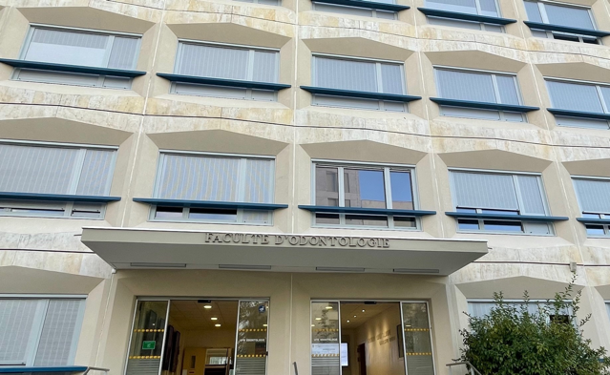
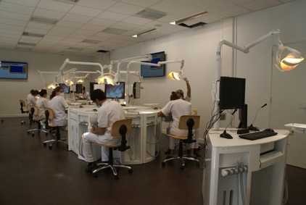
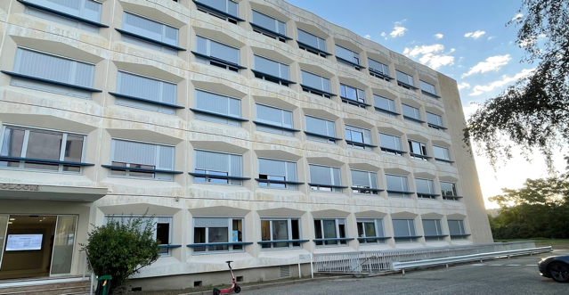
La Faculté
d’ Odontologie
Campus de La Buire,
69008 LYON
http://odontologie.univ-lyon1.fr

Slide 13
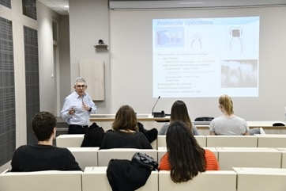
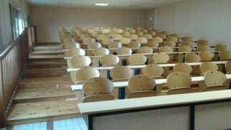
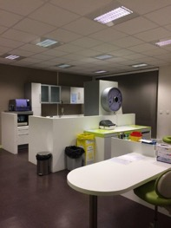
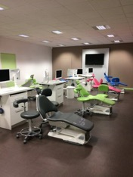
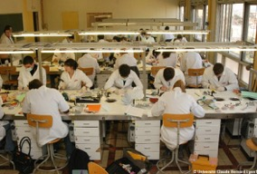
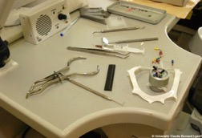
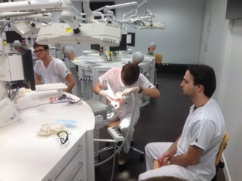
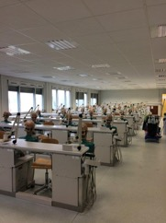
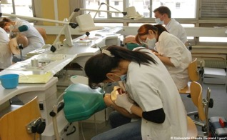

Slide 14
Matières fondamentales
Histologie
Embryologie
Anatomie
Microbiologie – Bactériologie
Pharmacologie
Imagerie médicale/Radioprotection
Biophysique
Biomatériaux
Santé publique
Anatomo-pathologie
Bio. cellulaire – Biochimie
Immunologie
Hématologie
Oncologie
Physiologie
Hygiène et prévention
Anglais/Informatique

Slide 15
Matières cliniques
Prothèses/Occlusodontie
OCE (odontologie conservatrice et endodontie)
Parodontologie
Pathologie bucco-maxillo dentaire /Chirurgie buccale
ODF (orthopédie dento-faciale)
Implantologie
Odontologie pédiatrique
Sémiologie et Pathologie médicale
Hygiène / Prévention
Oncologie
Anesthésiologie
Psychologie
Attestation Formation et Gestion Soins d’Urgences Niveau 1 et 2

Slide 16
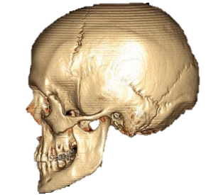
La formation théorique et préclinique
(2ème et 3ème année)
Enseignement théorique :
  Matières fondamentales :
Histologie
Embryologie
Anatomie
Microbiologie – Bactériologie
Pharmacologie
Imagerie médicale/Radioprotection
Biophysique
Biomatériaux
Santé publique
Anatomo-pathologie
Bio. cellulaire – Biochimie
Immunologie
Hématologie
Oncologie
Physiologie
Hygiène et prévention
Anglais/Informatique

Slide 17
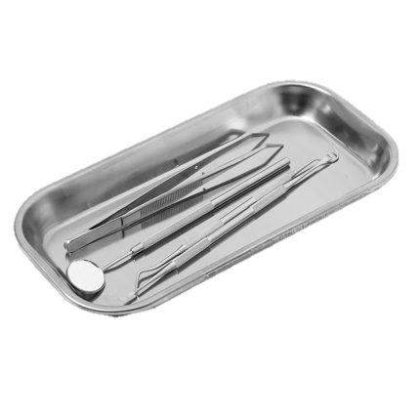

La formation théorique et préclinique
(2ème et 3ème année)
Enseignement théorique :
  Matières cliniques : approche médicale du patient : étude des pathologies médicales et dentaires, des signes cliniques,…
Prothèses
OCE (odontologie conservatrice et endodontie)
Parodontologie
Pathologie bucco-maxillo dentaire /Chirurgie buccale
ODF (orthopédie dento-faciale)
Implantologie
Odontologie pédiatrique
Sémiologie et Pathologie médicale
Hygiène / Prévention
Oncologie
Anesthésiologie
Psychologie

Slide 18
La formation théorique et pré-clinique
(FGSO2, FGSO3)
Travaux pratiques :
  Anatomie
  Soins dentaires conservateurs
  Prothèses
  Hygiène – prévention
  Microbiologie
  Gestion des risques infectieux
  Odontologie Pédiatrique

Slide 19
Autres Matières
Divers :
  Attestation de Formation aux Gestes et aux soins niveau 1 et 2
  Anglais
  Professionnelles
  Gestion/Compta/Insertion professionnelle
  Ergonomie
  Droit médical/Expertises

Slide 20
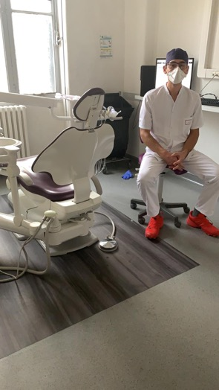
La clinique (FASO1, FASO2, T1)
Enseignement théorique, pratique et clinique

Slide 21

Le Centre de Soins Dentaires des
Hospices Civils de Lyon
6 place Depéret, 69007 LYON

Slide 22
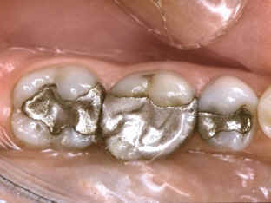
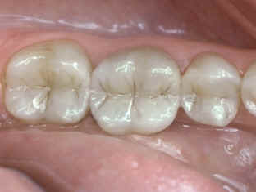
Odontologie Conservatrice et Endodontie
Traitements des lésions carieuses et de leurs complications (dépulpation, traitement des abcès dentaires…)

Slide 23
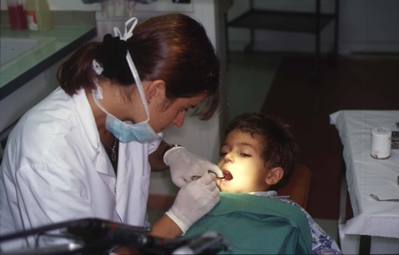
Odontologie pédiatrique
L’approche de l’enfant
Psychologie de l’enfant
Problèmes d'éruption dentaire
Les pathologies spécifiques de l'enfant

Slide 24
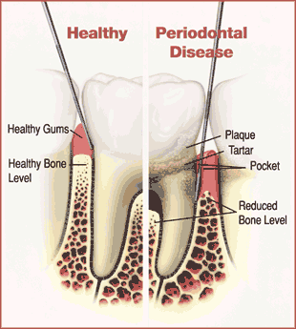
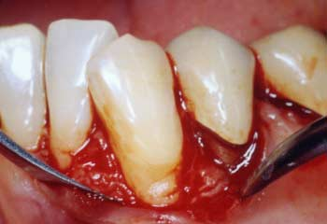
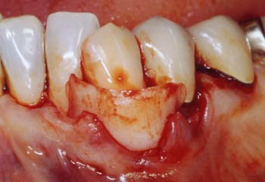
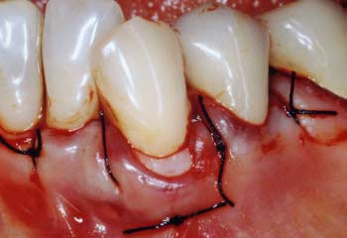
Parodontologie
Soins des tissus de soutien de la dent

Slide 25
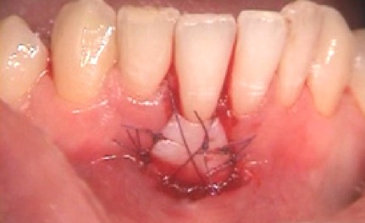
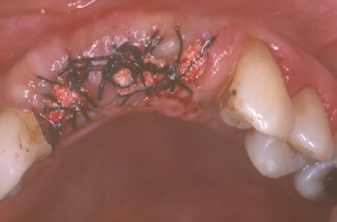
Chirurgie Buccale
Extraction dentaire
Alvéolectomie
Ostéoplastie
Gingivoplastie
Traitement des tissus
de la sphère buccale
et de son environnement

Slide 26
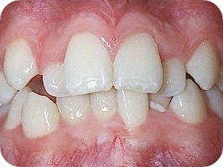
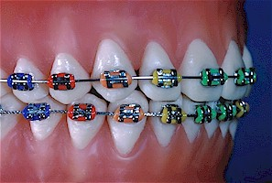
Orthopédie Dento-Faciale
Diagnostic, prévention et traitement des malformations faciales affectant les mâchoires, incluant les anomalies de position des dents

Slide 27
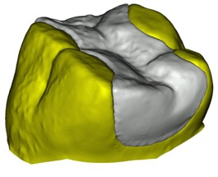
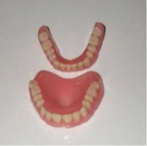
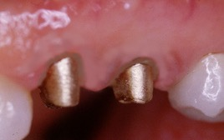
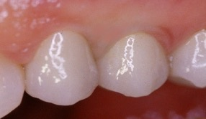
Odontologie Prothétique
inlays-onlays
couronnes
bridges
prothèses partielles et totales
prothèses implantaires

Slide 28
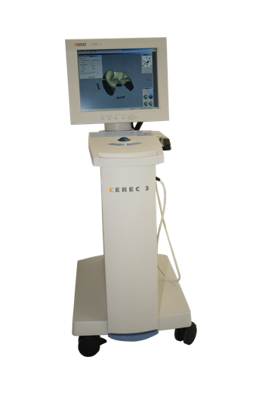
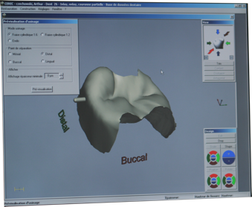
Odontologie Prothétique

Slide 29
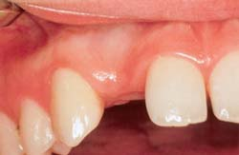
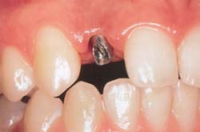
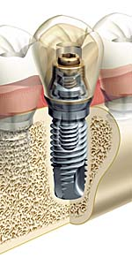
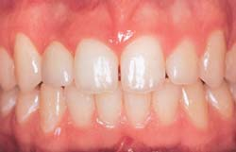
Implantologie
Mise en place de racines artificielles dans les zones d’édentement

Slide 30
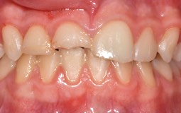
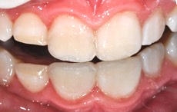
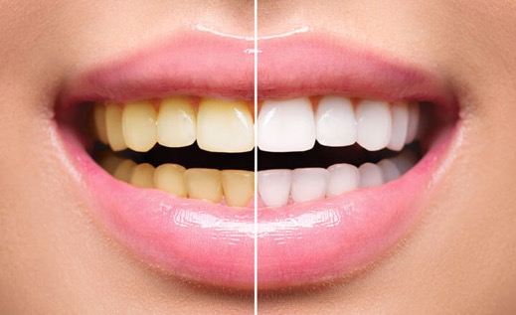
Dentisterie Esthétique
Facettes
Résines composites
Éclaircissement dentaire (blanchiment)

Slide 31
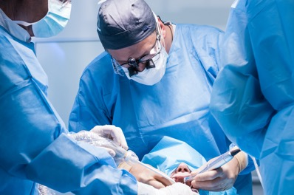
Modes d'exercice, spécialités
Profession spécifique et distincte de celle des médecins qu’ils soient ou non spécialisés
Exercer dans un cabinet dentaire
à titre libéral (comme 95% des chirurgiens-dentistes)

Slide 32
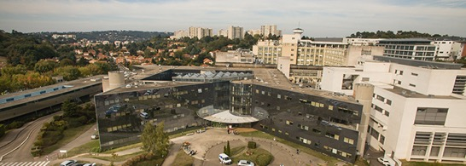

Exercer dans un établissement de santé publique comme praticien hospitalier (temps plein ou temps partiel)
Travailler en groupe (Mutuelle - organisme de santé sociale)

Slide 33




Devenir enseignement hospitalo-universitaire
Faire de la recherche
(Université, INSERM, CNRS)

Slide 34
Qualités requises pour exercer
la profession de chirurgien-dentiste
Être motivé pour devenir un professionnel de la santé
Aimer les relations humaines
Savoir être autonome (exercice individuel majoritaire)
Aimer travailler en équipe (correspondants médicaux [médecins, pharmaciens, spécialistes], associés et collaborateurs, prothésistes, assistantes, …)

Slide 35
LE CONTRAT D’ENGAGEMENT
DU SERVICE PUBLIC – CESP -
Contrat d’engagement durant les études odontologiques : les étudiants peuvent se voir accorder une allocation mensuelle à partir de la 2ème année.
En contrepartie, les étudiants s’engagent à exercer dans une des zones où le nombre de chirurgiens-dentistes est insuffisant, pour une durée égale à celle durant laquelle ils ont reçu l’allocation (minimum : 2 ans d’engagement).

Slide 36



Merci pour votre attention

